Slide 1
بسم الله الرحمن الرحیم
انواع ابزارهای مالی و قابل استفاده در بازارهای مالی
درس بازارها و نهادهای مالی
مدرس :جناب آقای

Slide 2
انواع بازارهای مالی بر حسب حق مالی 1- بازار پول 2- بازار سرمایه

Slide 3
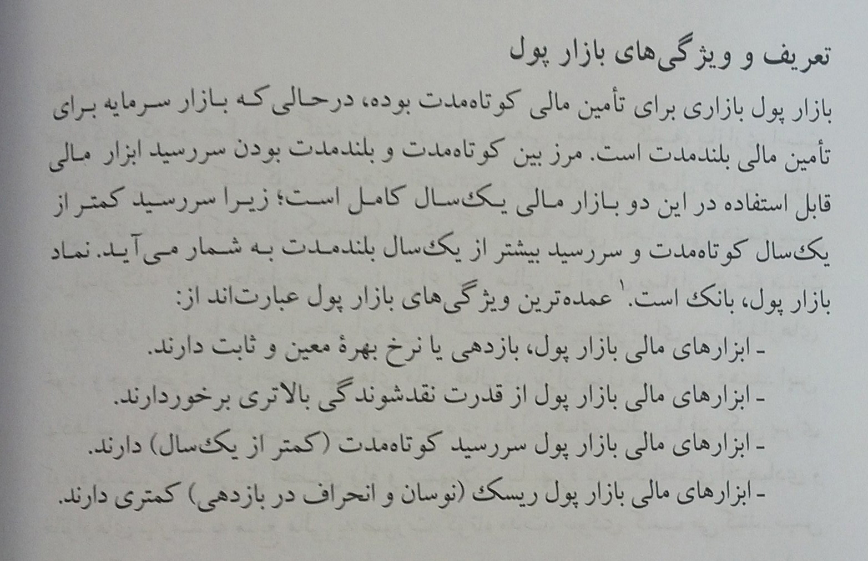

Slide 4
1- انتقال وجوه از کسانی که پول اضافی (پس انداز) برای سرمایه گذاری دارند به کسانی که برای سرمایه گذاری در دارایی های مشهود یا رفع نیازهای مالی خود به پول نیاز دارند. 2- انتقال این وجوه به شیوه ای که ریسک موجود و همراه با دارایی های مشهود میان متقاضیان منابع مالی و عرضه کنندگان وجوه تقسیم شود.

Slide 5
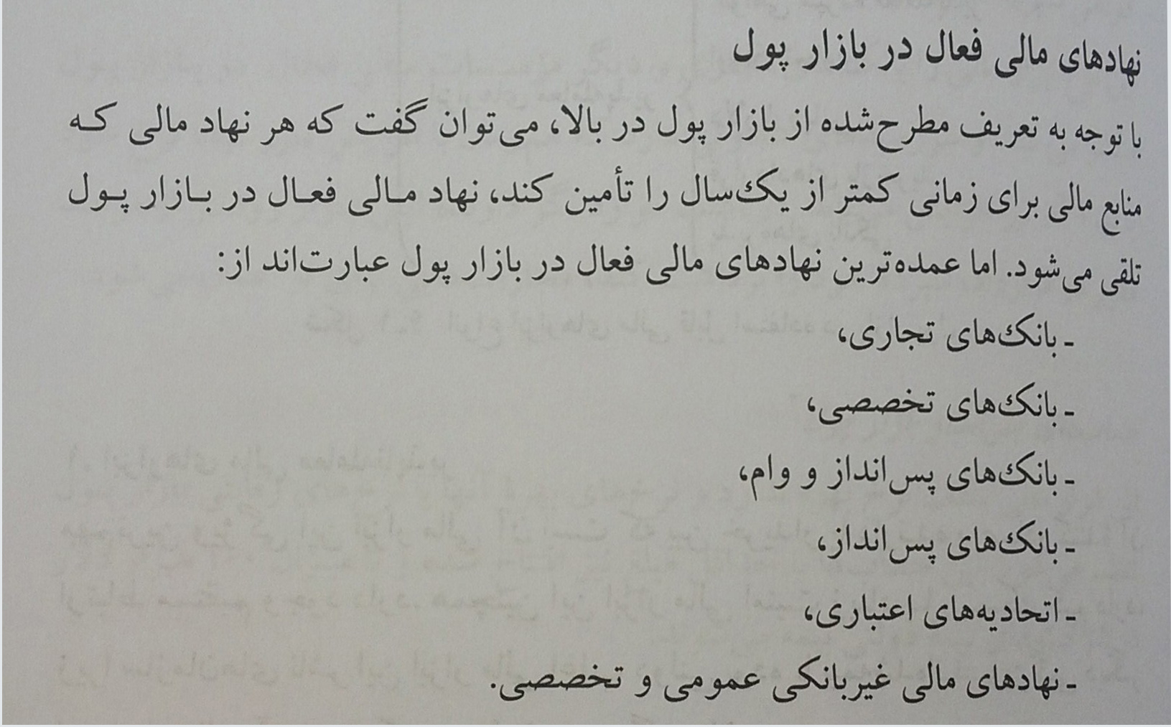

Slide 6
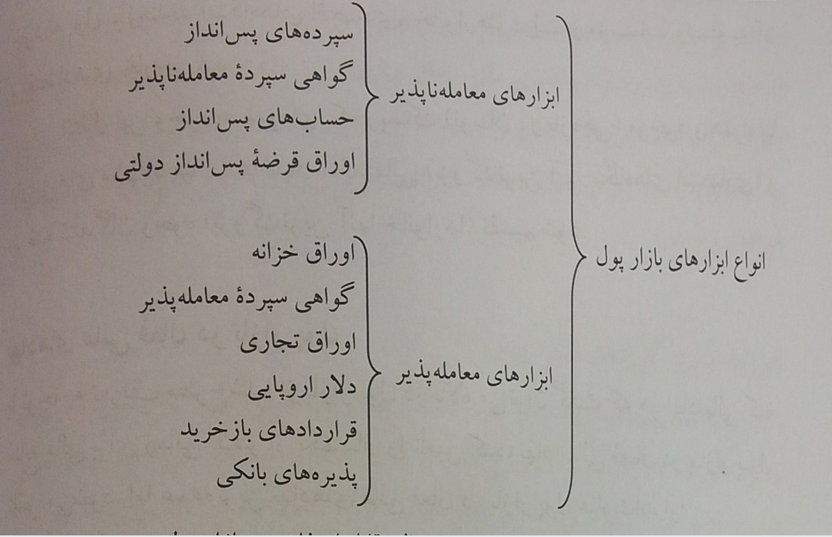
انواع ابزارهای مالی قابل استفاده در بازار پول: 1- ابزارهای معامله ناپذیر 2- ابزارهای معامله پذیر

Slide 7
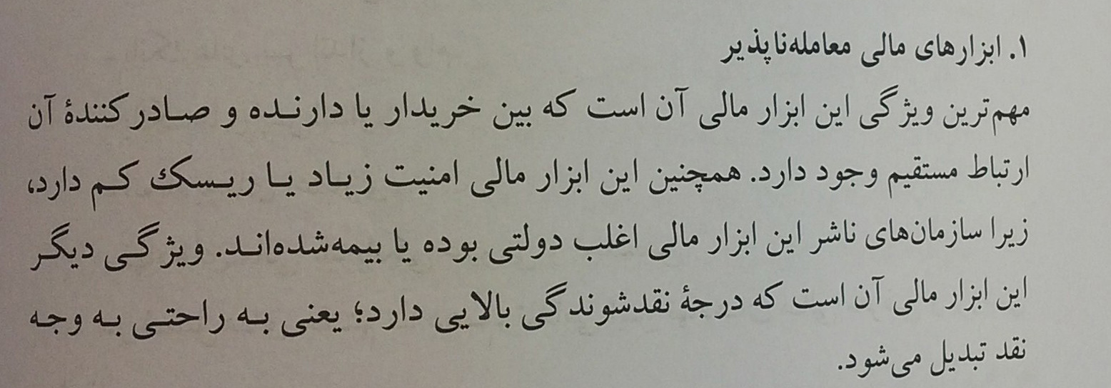
مانند:

Slide 8
متداول ترین نوع ابزار مالی فعال در بازار پول ، مانند بانک های تجاری یا موسسات پولی و مالی ، انجمن های وام و پس انداز و اتحادیه های اعتباری استفاده می شود ، سپرده های پس اندازند. نقدشوندگی زیاد و درجه ریسک کم یا صفر از مهم ترین ویژگی های این ابزار است. در طول مدتی که دارنده این ابزار از آن استفاده می کند به آن سود سپرده تعلق می گیرد. این نوع ابزار مالی دارای نرخ بهره و سررسید معین است و نرخ بهره ی آن معمولا از بازار پایین تر تعیین می شود.
سپرده های پس انداز(1)
1. Savings Deposit

Slide 9
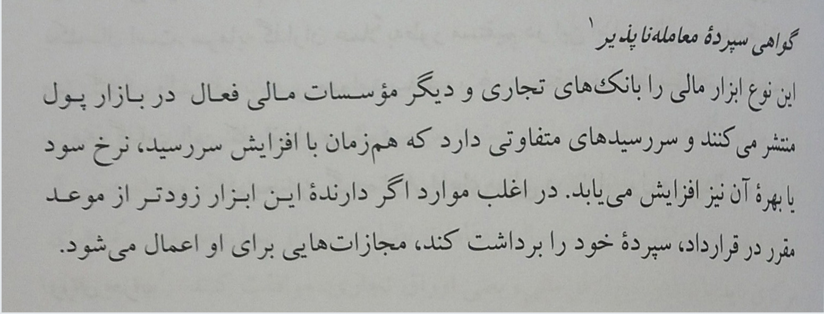
1. nonmarketable certificate of deposit
2. Money market deposit accounts

Slide 10
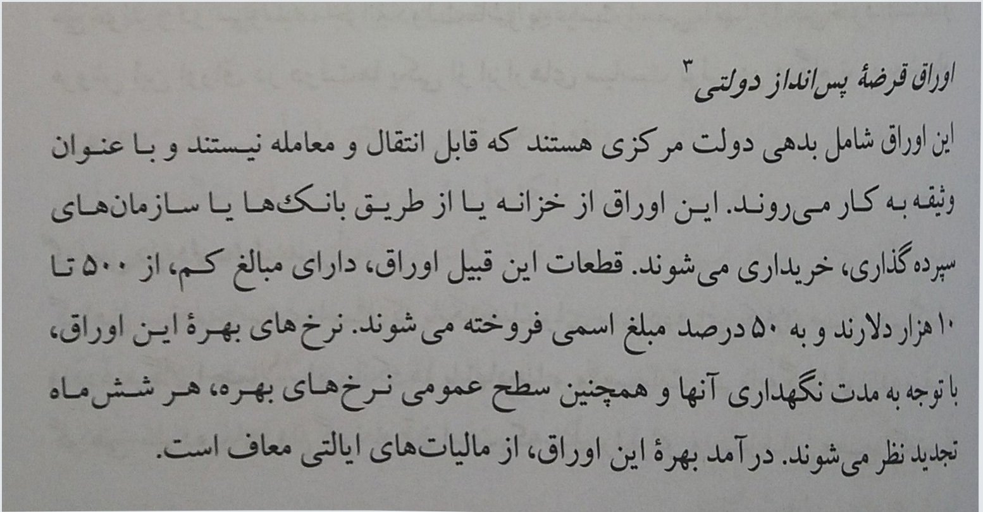
3. u.s savings bond

Slide 11
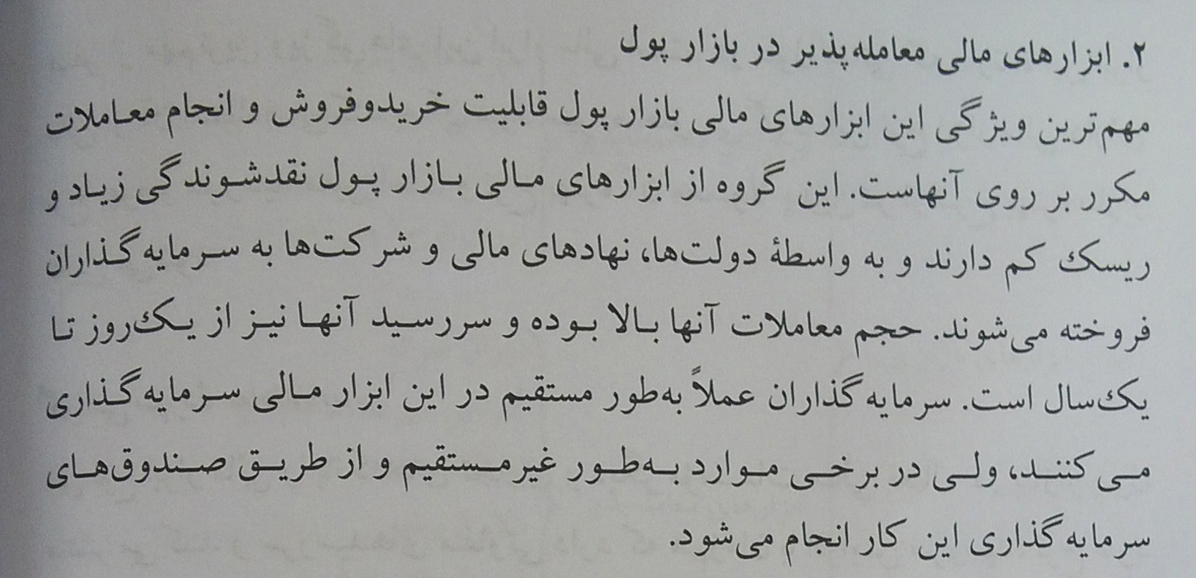
مانند:

Slide 12
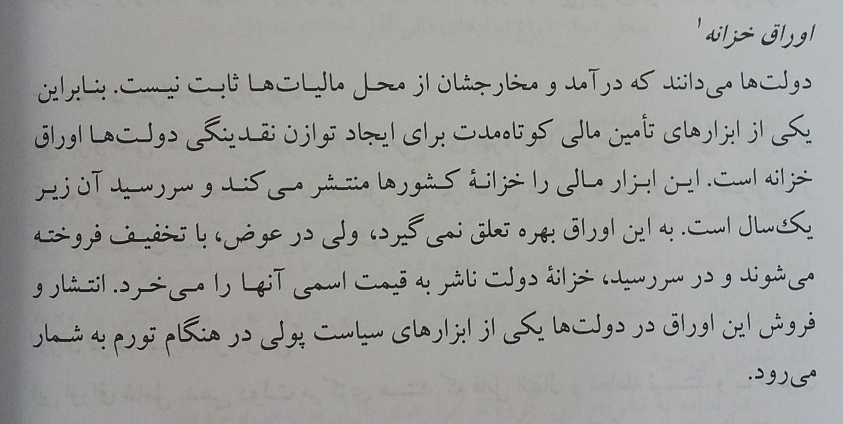
1. treasury bills

Slide 13
2. negotiate certificate of deposit (NCD)

Slide 14
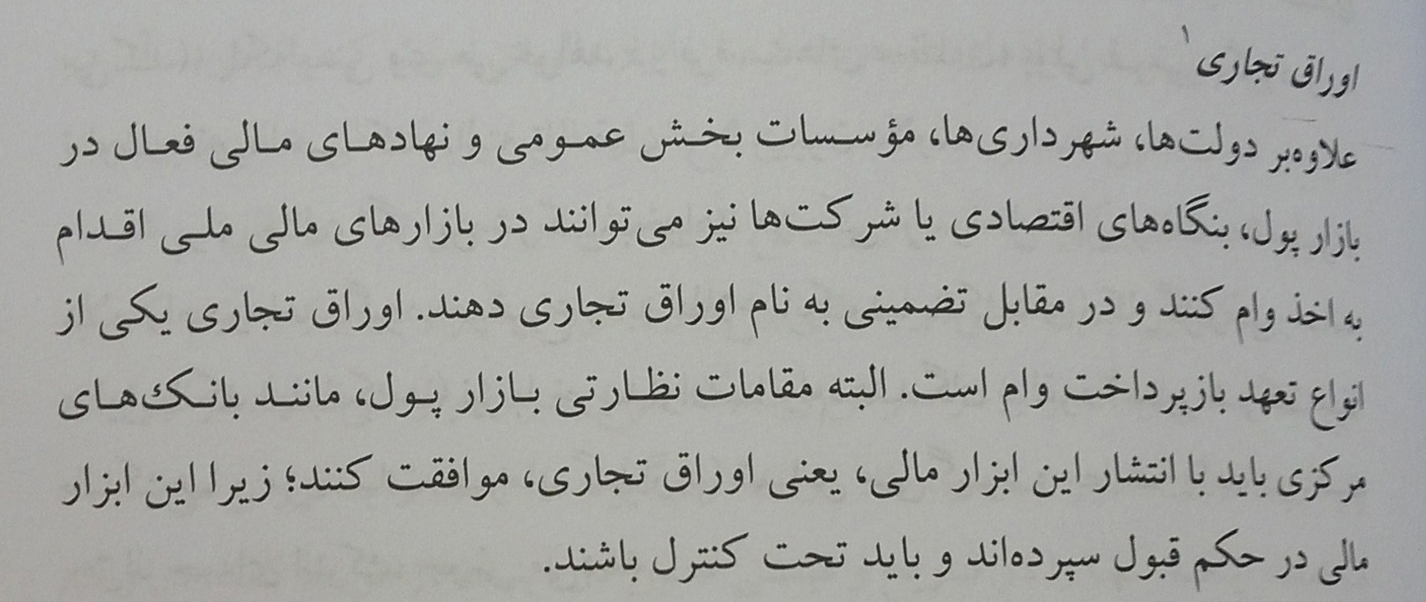
1. commercial paper

Slide 15
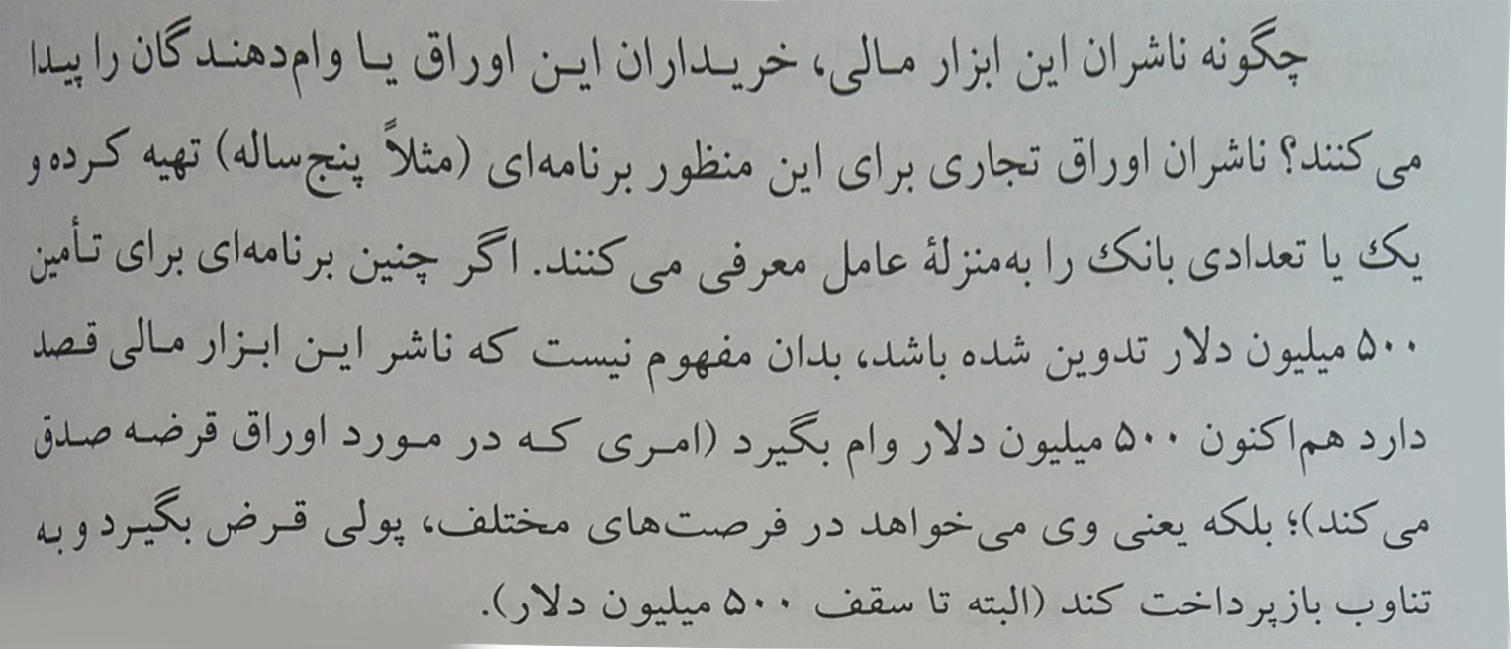

Slide 16
سررسید این ابزار مالی معمولا زیر شش ماه بوده و به علت محدودیت های کمتر آن نسبت به دیگر ابزارهای مالی ، معمولا بازده بیشتری دارد.
1. euro dollars

Slide 17
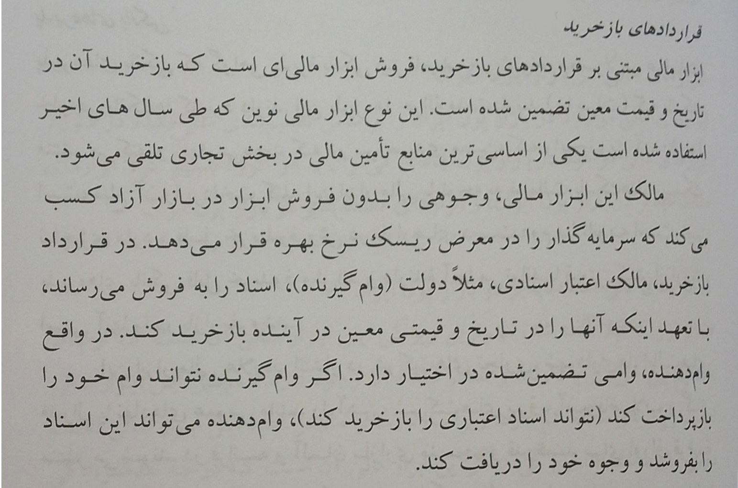
(1)
1. repurchase agreements

Slide 18
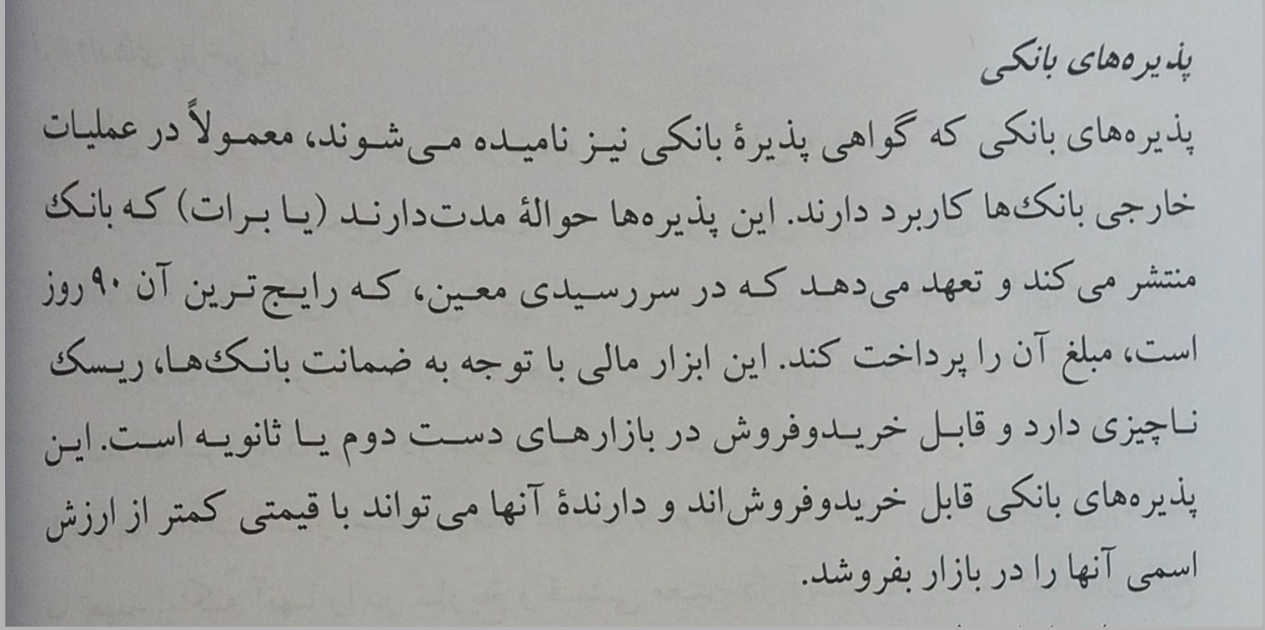
(1)
1. bankers acceptances

Slide 19
LC چیست؟

Slide 21
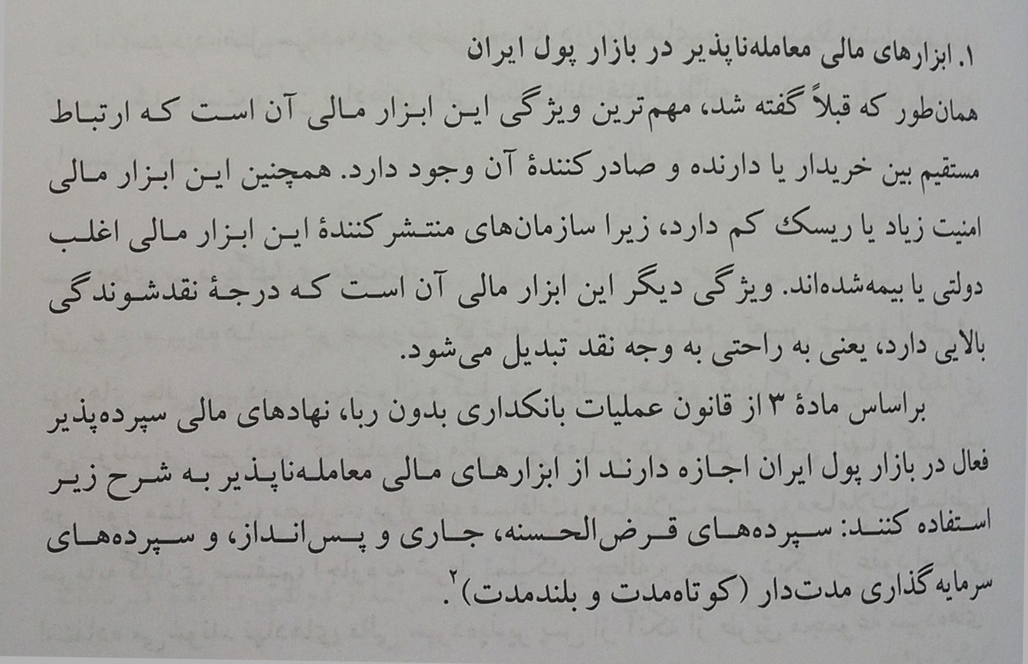

Slide 22
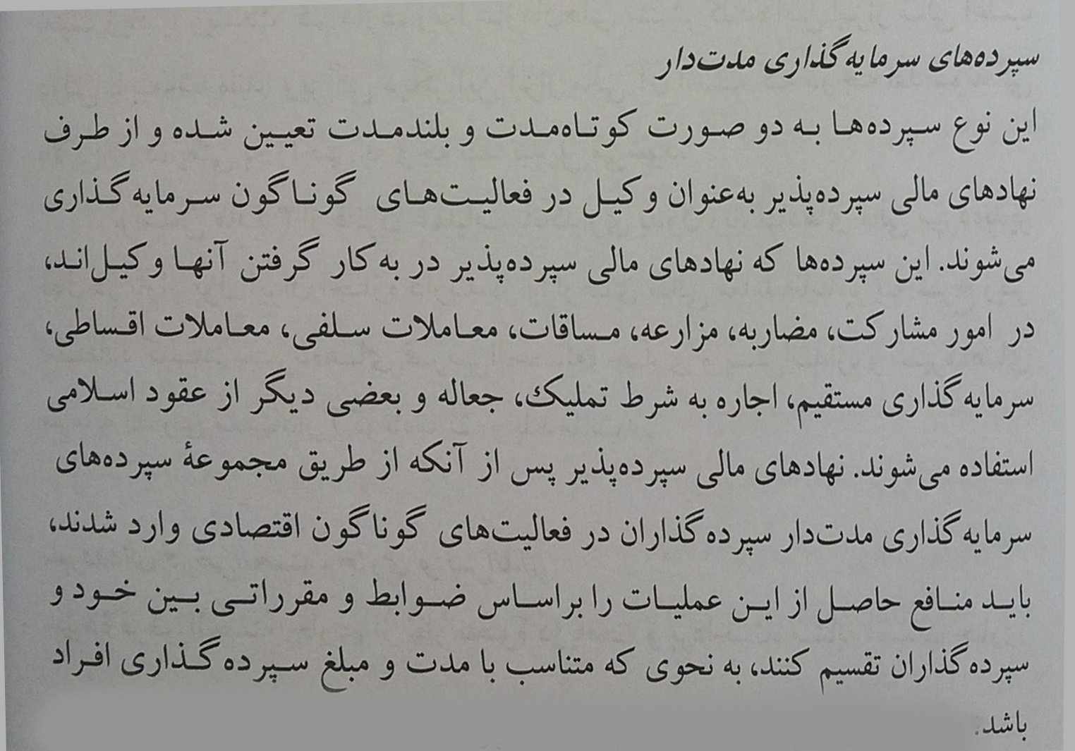

Slide 23
در پایان می توان گفت که نهادهای مالی سپرده پذیر فعال در بازار پول ایران تا کنون از سایر ابزارهای مالی معامله پذیر همچون گواهی سپرده معامله پذیر ، اوراق تجاری، دلار اروپایی، ثراردادهای بازخرید و پذیره های بانکی استفاده نکرده اند.

Slide 24
منبع: فصل چهارم کتاب بازارها و نهاد های مالی ،شبانی محمد

Slide 25
موفق باشید

